Slide 1
Микола Хвильовий
(1893 – 1933)

Slide 2
«Арешт Ялового—це розстріл цілої Генерації... За що? За те, що ми були найщирішими комуністами? Нічого не розумію. За Генерацію Ялового відповідаю перш за все я, Микола Хвильовий. Отже, як говорить Семенко, ... ясно. Сьогодні прекрасний соняшний день. Як я люблю життя—ви й не уявляєте, Сьогодні 13, Пам'ятаєте, як я був закоханий у це число? Страшенно боляче. Хай живе комунізм. Хай живе соціалістичне будівництво. Хай живе Комуністична партія»

Slide 3
Організатор літературної структури - ВАПЛІТЕ.
Засновник літературної дискусії 1925-1928 рр.
«Істинно: Хвильовий. Сам хвилюється і нас усіх хвилює, п'янить і непокоїть, дратує, знесилює і полонить, аскет і фанатик, жорсткий до себе і до інших, хоробливо вразливий і гордий, недоторканний і суворий»
В. Коряк.

Slide 4
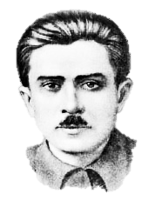
„Говорив він трохи нервовим голосом, швидко. Обличчя мав дуже характерне, виразне. Глибоко всаджені карі очі. Брови—чорні... Як промовець він починав завжди стиха, ніби обережно, та поволі голос його набирав сили, дужчав, і перед слухачами Хвильовий буквально виростав; думки, які він кидав в аудиторію, просто полонили. Це ніколи не були пересічні, буденні думки-завжди він гостро бачив, гостро відчував і гостро реагував на все...”
Г. Костюк

Slide 5
«Шлях безумної подорожі»
Народився 19 грудня 1893 р. в селі Тростянець Охтирського повіту на Харківщині в багатодітній родині вчителя.
Серед п'яти дітей Фітільових лише Микола вчився в Охтирській гімназії.
Микола Хвильовий босякує, заробляє на кусень хліба чорноробом на заводах Донбасу, півдня України, працює і вантажником у порту.
Мобілізація в царську армію в 1914 р.
Наприкінці 1917 р. повернувся в Україну.
У 1919 р. став членом КП(б)У
У 1922 р. був демобілізований.
Головполітосвіта, Редакційний відділ, видавництво «Червоний шлях»

Slide 6
Поетичні збірки
«Молодість»(1921)
«Досвітні симфонії»(1922)
« Старі поезії» (1931)

Slide 7
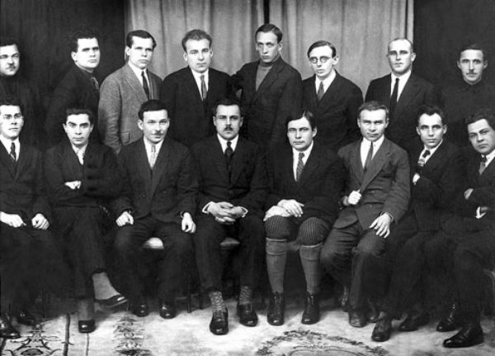
ВАПЛІТЕ

Slide 8
Літературна дискусія, почалася з статті «Про "сатану в бочці", або про графоманів, спекулянтів та інших "просвітян"», опублікованої в додатку до газети «Вісті ВУЦВК» «Культура і побут» 30 квітня 1925 р. у відповідь на виступ автора-початківця Г. Яковенка «Про критику і критиків у літературі»
Микола Хвильвий створює цикли памфлетів «Камо грядеши», «Думки проти течії», «Апологети писаризму» та стаття «Україна чи Малоросія?»

Slide 9
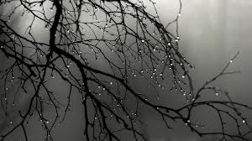
«Сьогодні дощ нудний, такий у нас буває, туман ховає даль і Відень посірів. Але тепер ніхто мене вже не спитає: чому зійшлись-кінці моїх нервових брів».
«За всяку ціну ми мусимо вивести нашу літературу на широку європейську арену. Словом, треба мужатись—наше "впереді"»

Slide 10
Літературна спадщина
Оповідання й новели 1921–1923
Вступна новела
Життя
Колонії, вілли…
Редактор Карк
Кіт у чоботях
Юрко
На глухім шляху
Солонський яр
Силуети
Шляхетне гніздо
Синій листопад
Чумаківська комуна
На озера
Бараки, що за містом
Свиня
Кімната ч. 2
Легенда
Заулок
Елегія
Дорога й ластівка
Арабески
Повісті та оповідання 1923–1927
Я (Романтика)
Пудель
«Лілюлі»
Санаторійна зона
Сентиментальна історія
Мати (новела)
Із Вариної біографії
Наречений
Бандити
Злочин
Вальдшнепи (1927)
Думки проти течії (1926)
Іван Іванович
Камо грядеши? (1925)
Сині етюди (1923)
Осінь (1924)

Slide 11
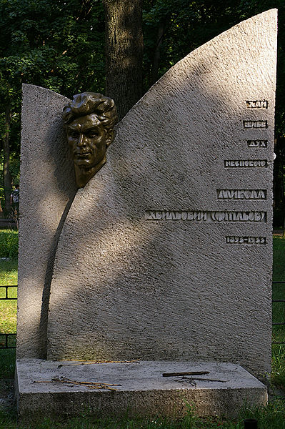
Пам'ятник у Молодіжному парку в Харкові, 1995

